Slide 1
Virtualização
Simulação de plataforma

Slide 2
O que é virtualização?
Ambiente virtual simulando o real
Dividir recurso físico em partes (Hardware)
Alguns tipos de virtualização:
  Virtualização de servidor
  Virtualização de desktop
  Virtualização de aplicação
  Virtualização de perfil

Slide 3
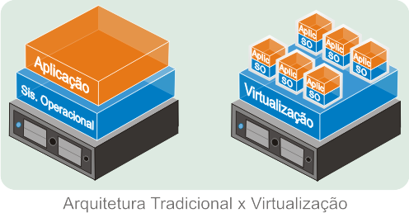
O que é virtualização?

Slide 4
Como a virtualização funciona?
Hospedeiro (host) e o hóspede (guest)
VMM (Virtual Machine Monitor)/hypervisor
“modo supervisor” vs “modo usuário”
Outros métodos:
  Process Virtual Machine (Máquina Virtual de Processo)
  Operating System Virtual Machine (Máquina Virtual de Sistema Operacional)
  Hardware na virtualização:
    IVT (Intel Virtualization Technology)/Vanderpool
    AMD-V (AMD-Virtualization)/Pacífica

Slide 5
Como a virtualização funciona?
Hóspede
Hóspede
Hóspede
Hóspede
Hypervisor
Computador

Slide 6
Virtualização total e paravirtualização
VM
VM
VM
VM
PVD
PVD
Hypervisor
Virtual Platform
Hypervisor
Virtual Platform
driver
Hardware Platform
Hardware Platform
Full Virtualization
Para-Virtualization

Slide 7
Benefícios da virtualização
Melhor aproveitamento da infraestrutura existente
O parque de máquinas é menor
Gerenciamento centralizado
Implementação mais rápida
Uso de sistemas legados
Diversidade de plataformas
Ambiente de testes
Segurança e confiabilidade
Migração e ampliação mais fácil

Slide 8
Desvantagem da virtualização
Sobrecarga afeta a todas as máquinas virtuais
Segurança
Portabilidade
Contingência
Desempenho
Gastos

Slide 9
Algumas soluções de virtualização
VMware Player
  https://my.vmware.com/en/web/vmware/free#desktop_end_user_computing/vmware_player/7_0
Windows Virtual PC
  https://www.microsoft.com/pt-br/download/details.aspx?id=3702
Virtual Box
  https://www.virtualbox.org/wiki/Downloads

Slide 10
VMware Player

Slide 11
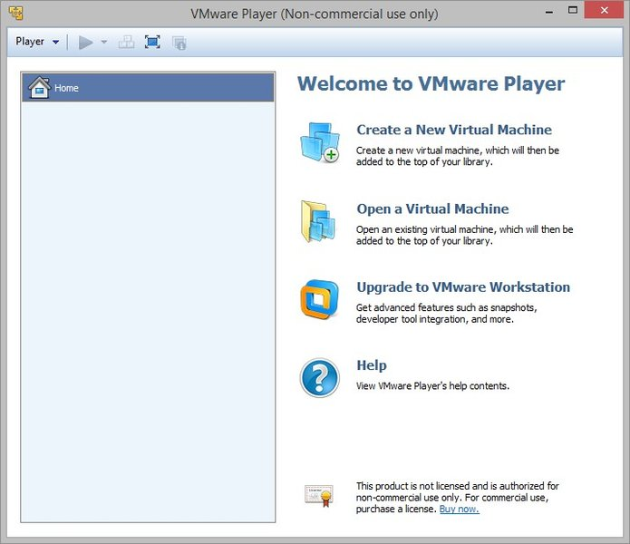
VMware Player

Slide 12
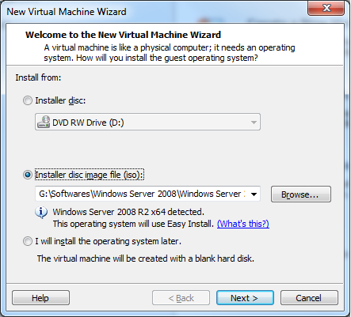
VMware Player
1
2

Slide 13
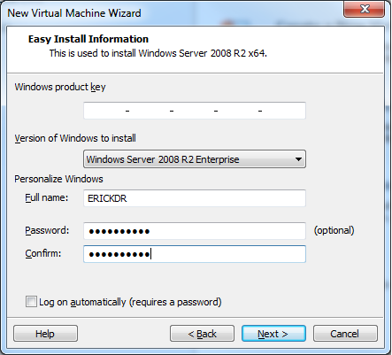
VMware Player

Slide 14
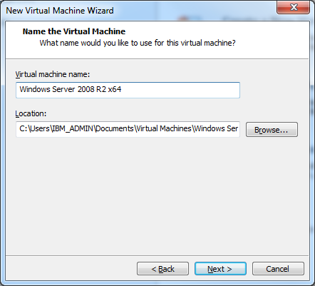
VMware Player
1
2

Slide 15
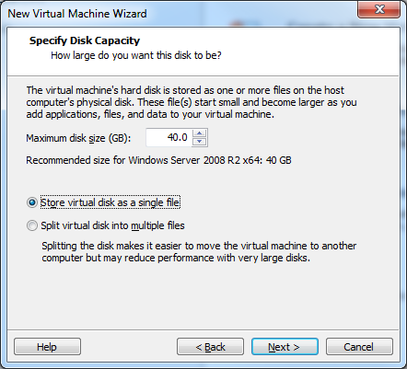
VMware Player

Slide 16
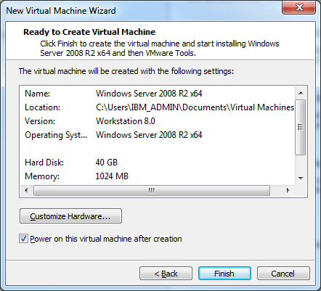
VMware Player
1
2

Slide 17
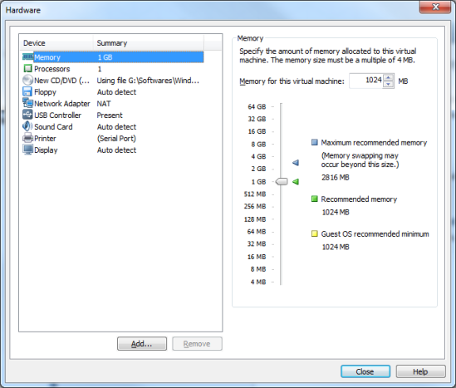
VMware Player

Slide 18
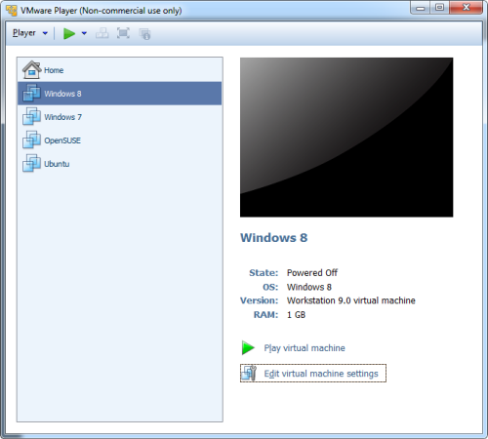
VMware Player

Slide 19
Windows Virtual PC

Slide 20
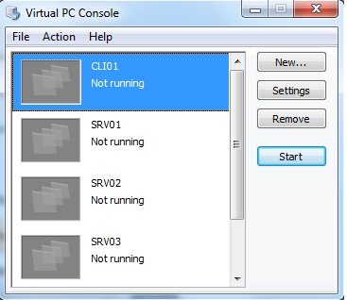
Windows Virtual PC

Slide 21
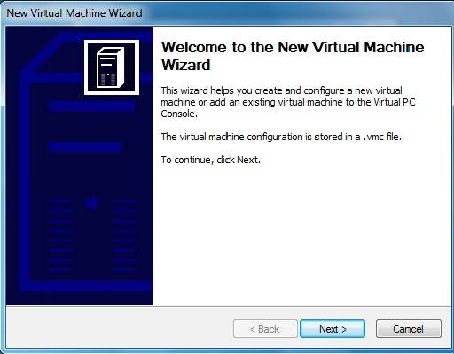
Windows Virtual PC

Slide 22
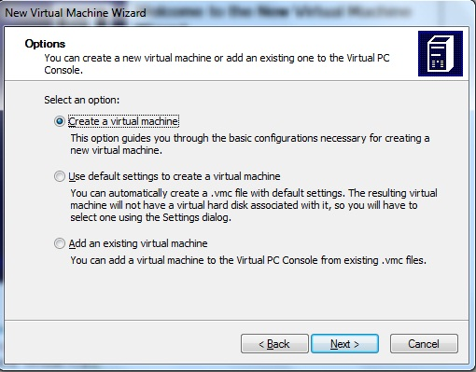
Windows Virtual PC

Slide 23
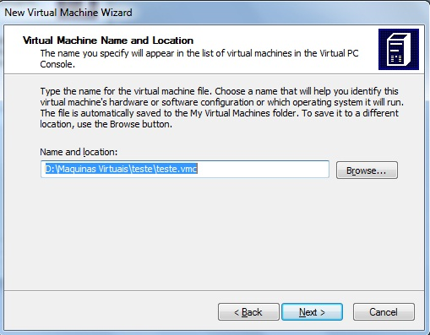
Windows Virtual PC
1
2

Slide 24
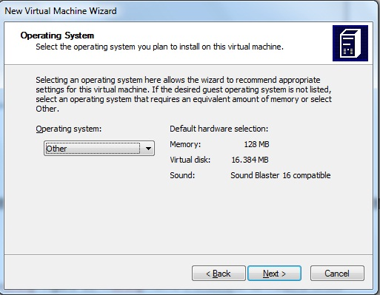
Windows Virtual PC
1
2

Slide 25
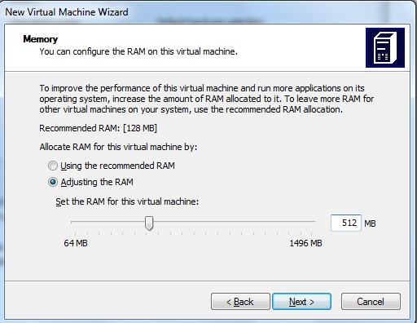
Windows Virtual PC

Slide 26
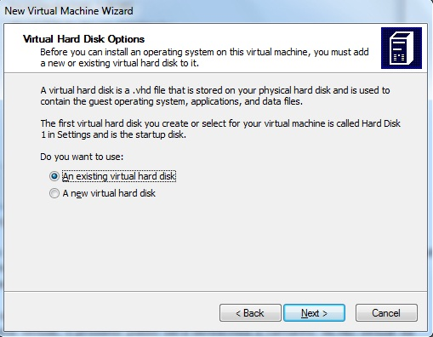
Windows Virtual PC
1
2

Slide 27
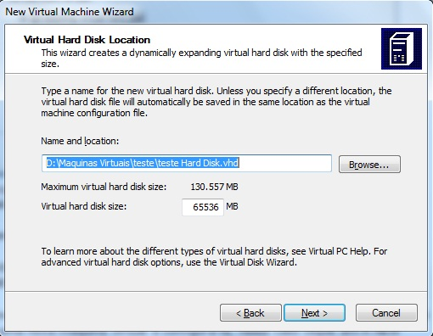
Windows Virtual PC
1
2

Slide 28
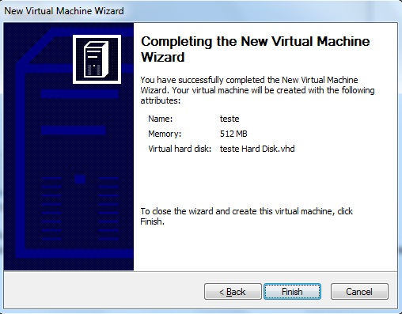
Windows Virtual PC

Slide 29
Virtual Box

Slide 30
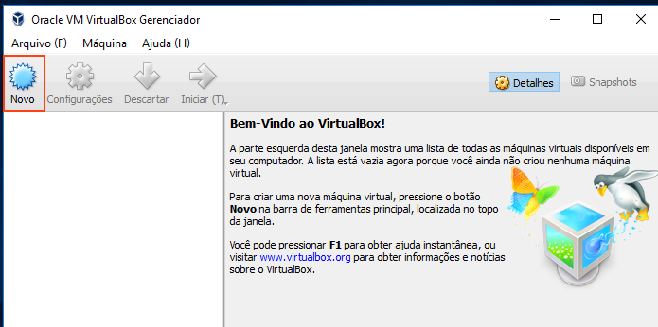
Virtual Box

Slide 31
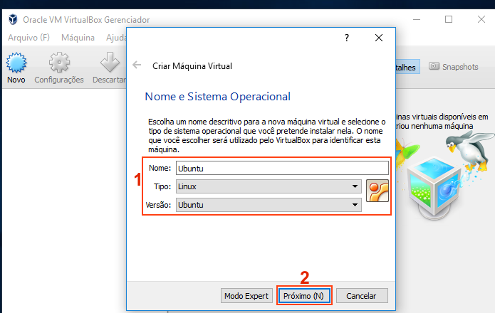
Virtual Box

Slide 32
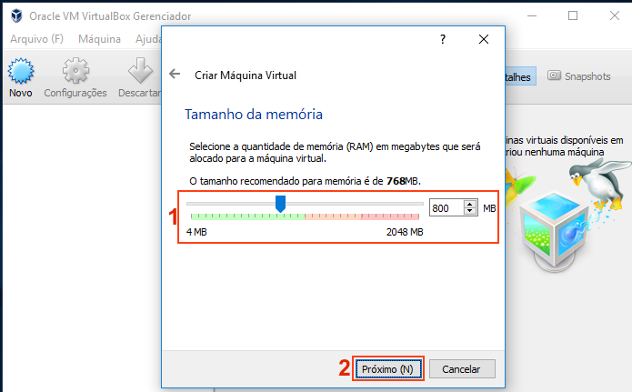
Virtual Box

Slide 33
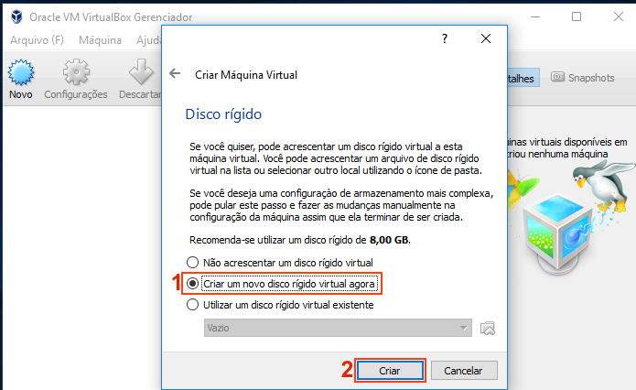
Virtual Box

Slide 34
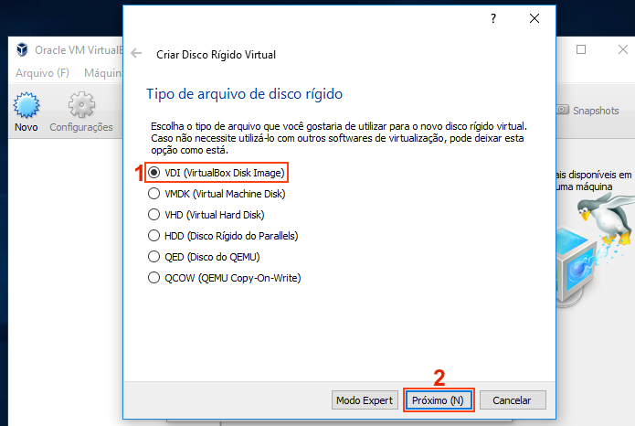
Virtual Box

Slide 35
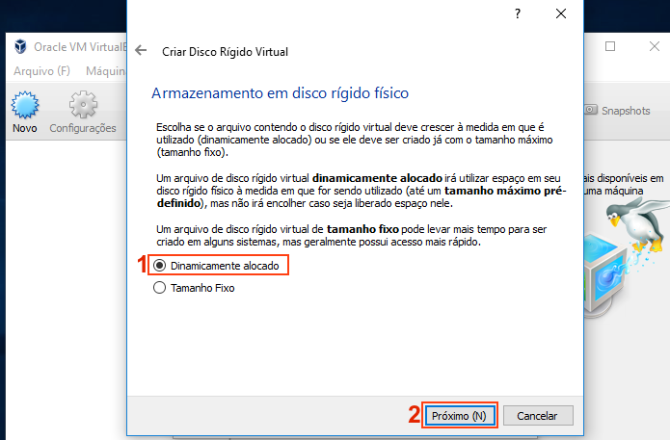
Virtual Box

Slide 36
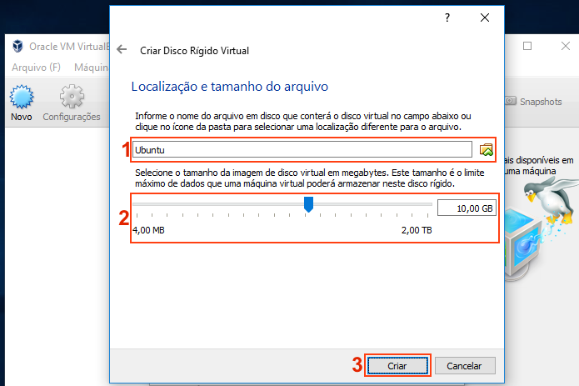
Virtual Box

Slide 37
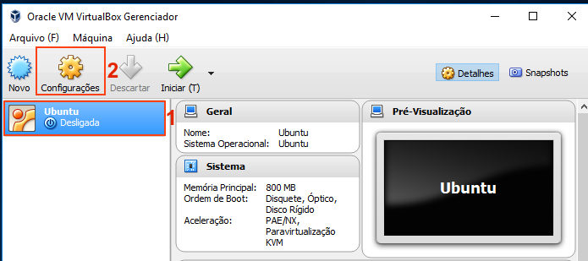
Virtual Box

Slide 38
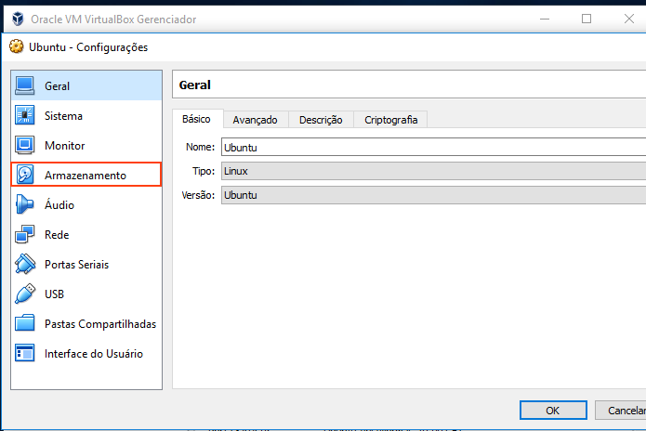
Virtual Box

Slide 39
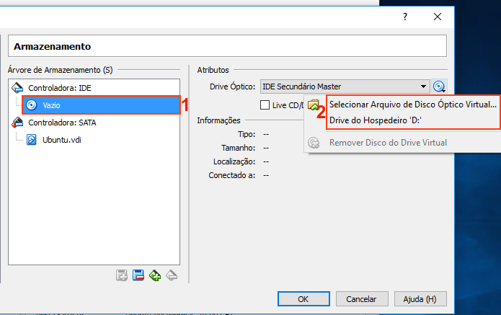
Virtual Box

Slide 40
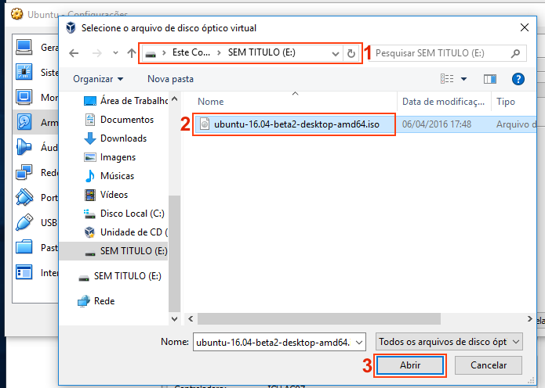
Virtual Box

Slide 41
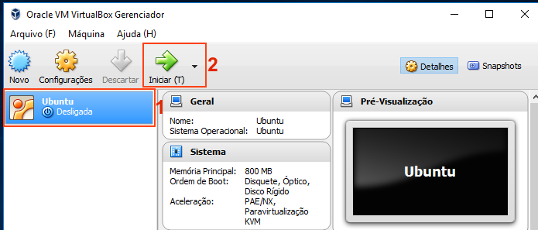
Virtual Box

Slide 42
Mas qual escolher?

Slide 43
Configurações da máquina
Máquina:
  Intel Core i3 330M (MMB Cache – 2.13Ghz)
  Motherboard: MSI-1454
  SO: Windows 7 Ultimate x64 (SP1)
  8GB Memória RAM DDR3
  HD WD 500GB (7200rpm)
Ambientes Virtuais
  1 Core por imagem virtual
  Windows 7 Professional ‘Trial’
  1 GB Memória RAM
  HD 15GB

Slide 44
Tempo de inicialização
Teste realizado em 2012
Fonte: http://www.tecmundo.com.br/comparacao-/28433-vm-ware-virtual-box-ou-virtual-pc-qual-e-o-melhor-programa-para-virtualizacao-.htm

Slide 45
Desempenho com aplicações
Teste realizado em 2012
Fonte: http://www.tecmundo.com.br/comparacao-/28433-vm-ware-virtual-box-ou-virtual-pc-qual-e-o-melhor-programa-para-virtualizacao-.htm

Slide 46
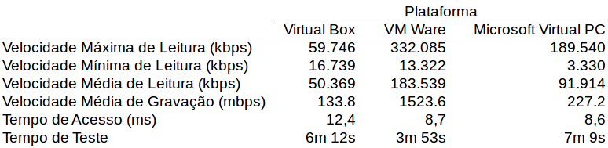
Teste nos discos
Teste realizado em 2012
Fonte: http://www.tecmundo.com.br/comparacao-/28433-vm-ware-virtual-box-ou-virtual-pc-qual-e-o-melhor-programa-para-virtualizacao-.htm

Slide 47
Outra opção (Microsoft Windows)
Hyper-V
  Disponível a partir do windows 8 PRO
  Requer sistema 64bits
  Processador com Second Level Address Translation (SLAT)
    Intel - Extended Page Table (EPT)
    AMD - Nested Page Table (NPT)

Slide 48
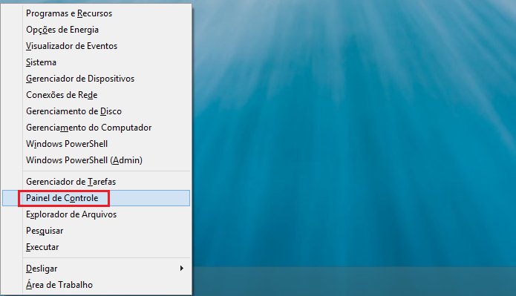
Hyper-V

Slide 49
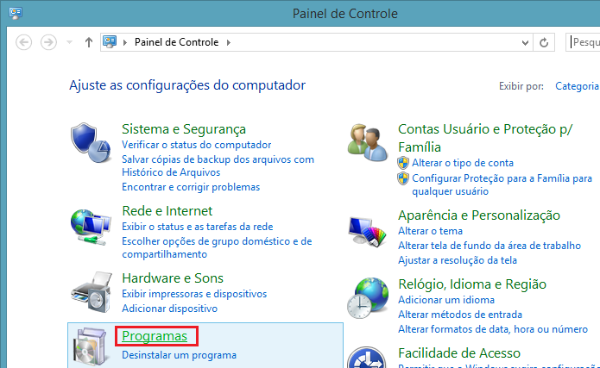
Hyper-V

Slide 50
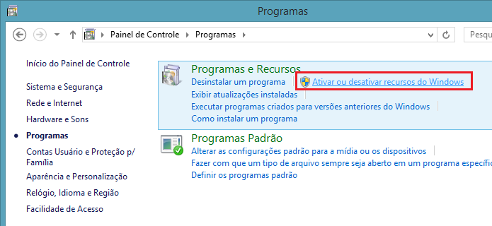
Hyper-V

Slide 51
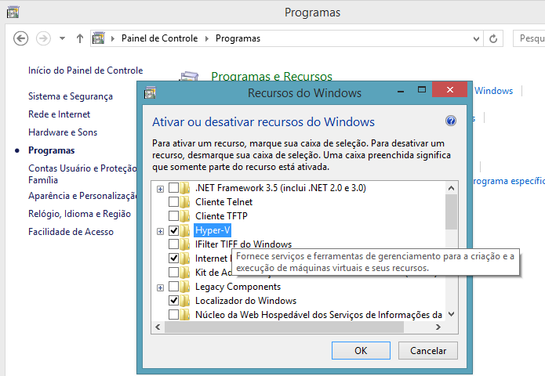
Hyper-V

Slide 52
Hyper-V
Ou por janela de comando:
  Precione Windows + R
  Digite cmd
  Cole o código:
    “Dism /online /enable-feature /featurename:Microsoft-Hyper-V–All”
  Reinicie o sistema

Slide 53
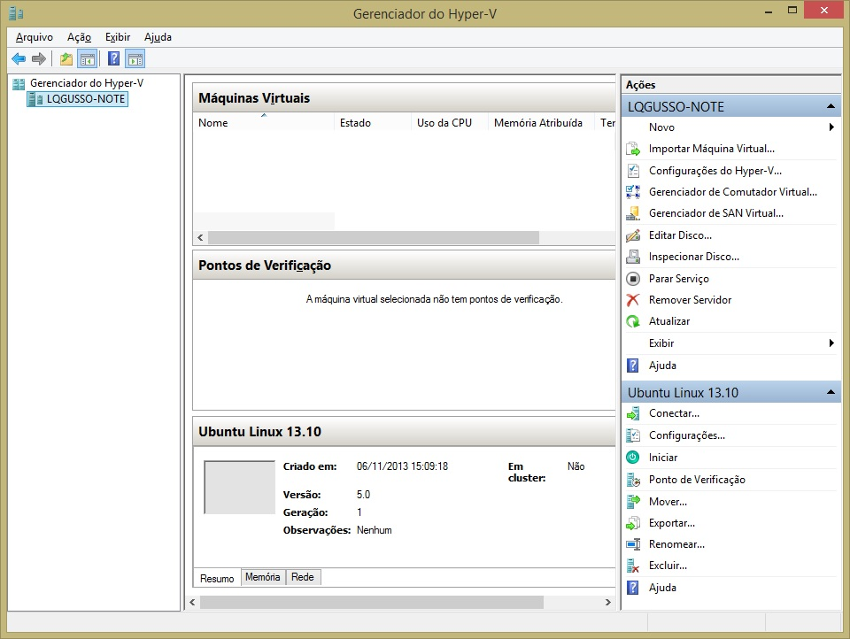
Hyper-V

Slide 54
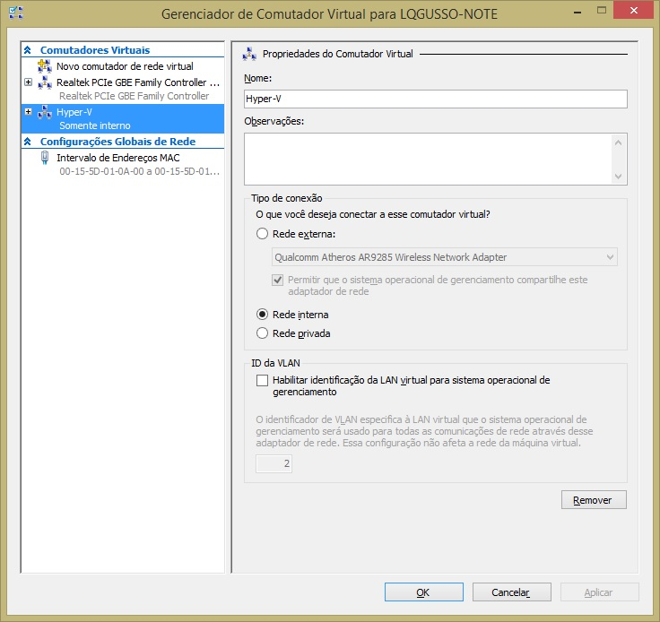
Hyper-V

Slide 55
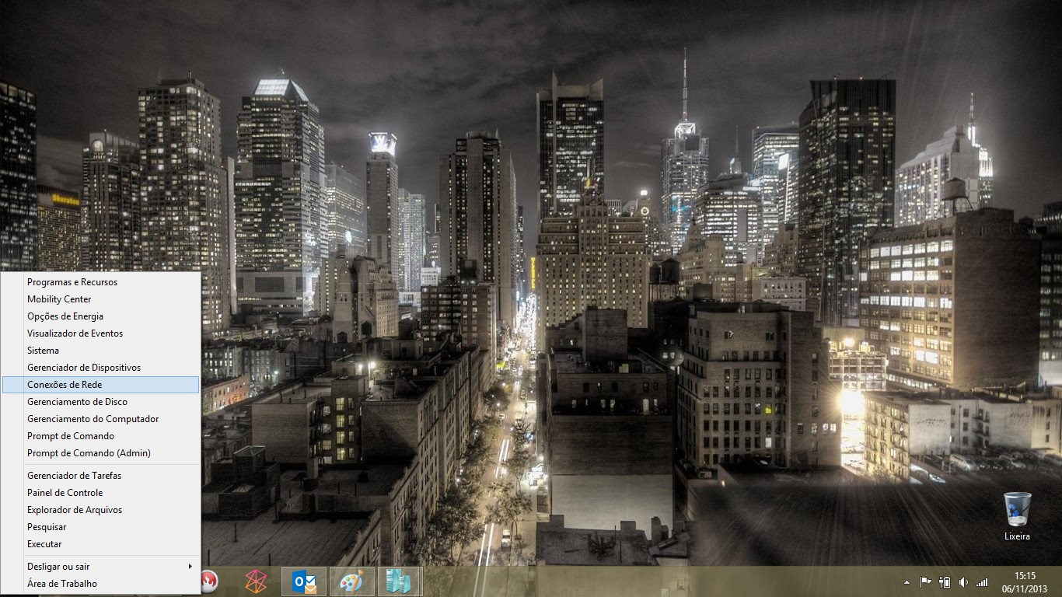
Hyper-V

Slide 56
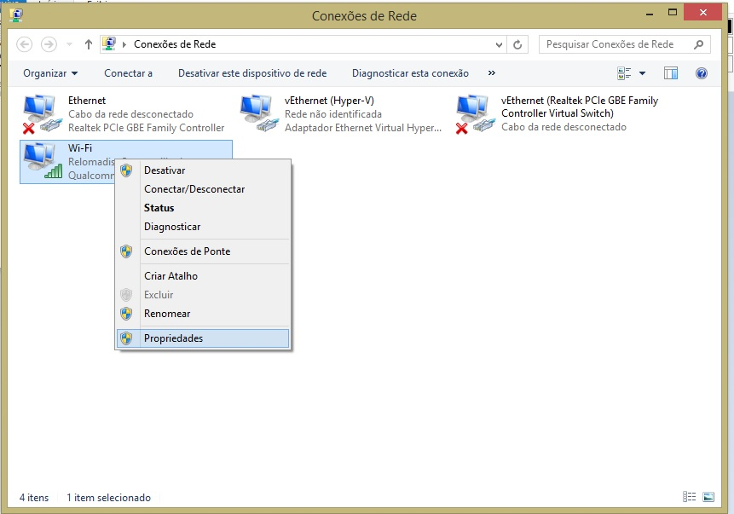
Hyper-V

Slide 57
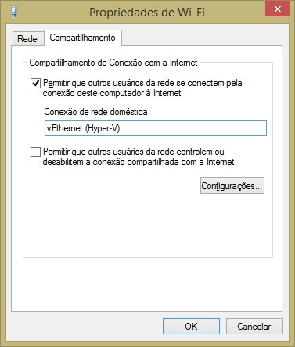
Hyper-V

Slide 58
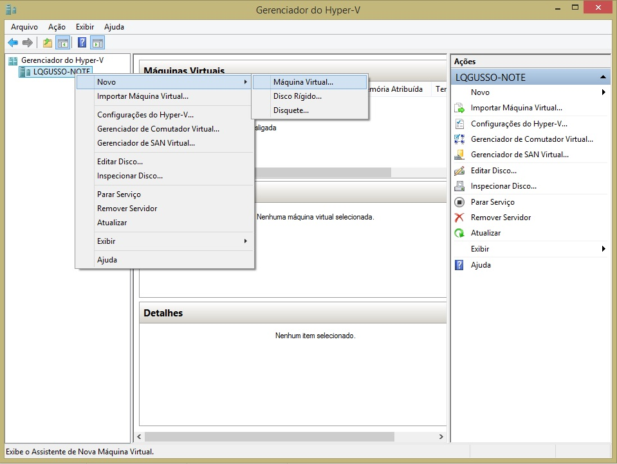
Hyper-V

Slide 59
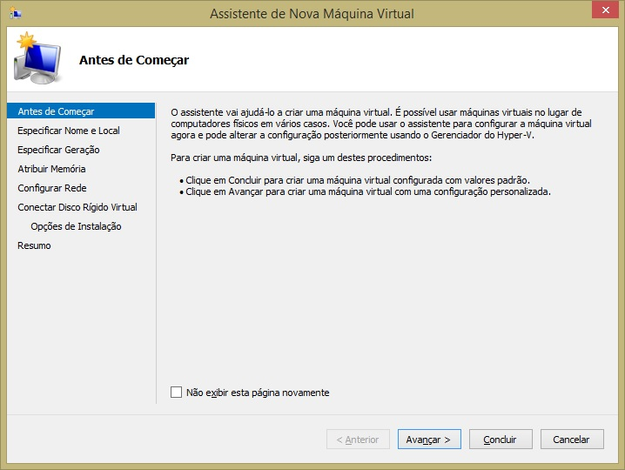
Hyper-V

Slide 60
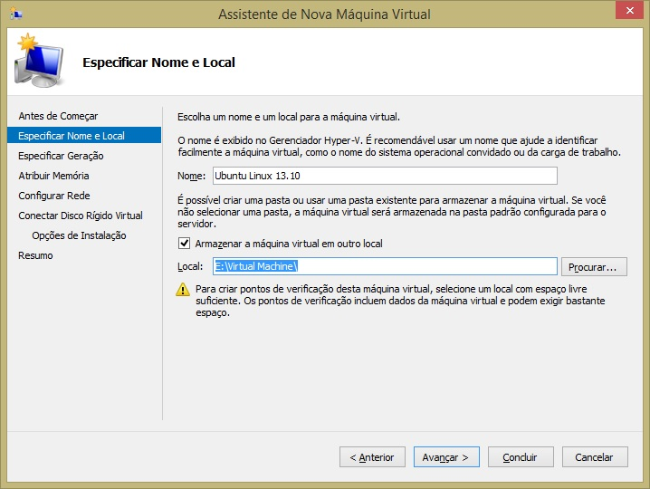
Hyper-V

Slide 61
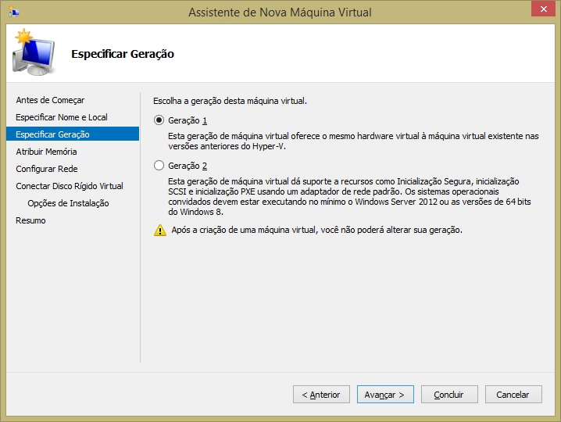
Hyper-V

Slide 62
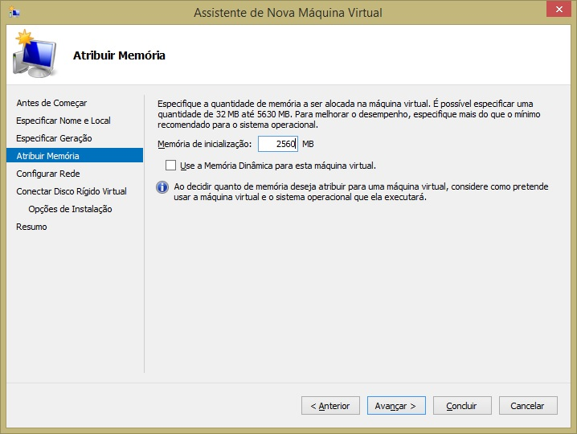
Hyper-V

Slide 63
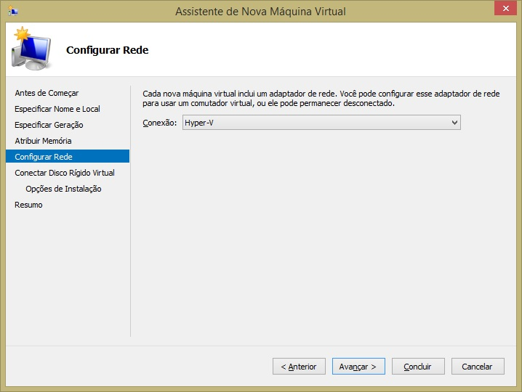
Hyper-V

Slide 64
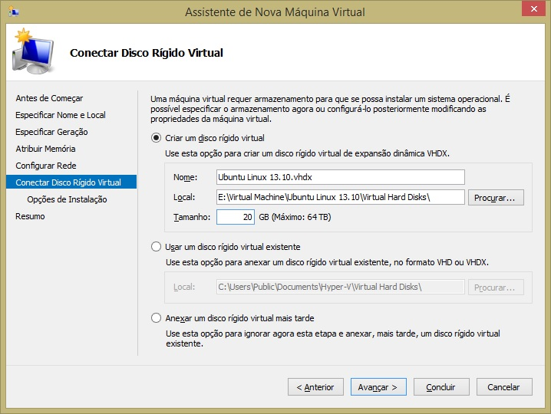
Hyper-V

Slide 65
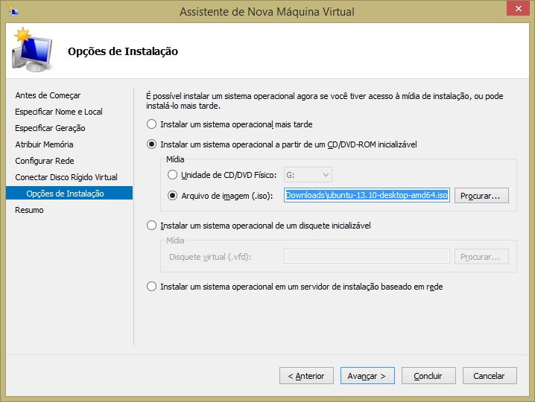
Hyper-V

Slide 66
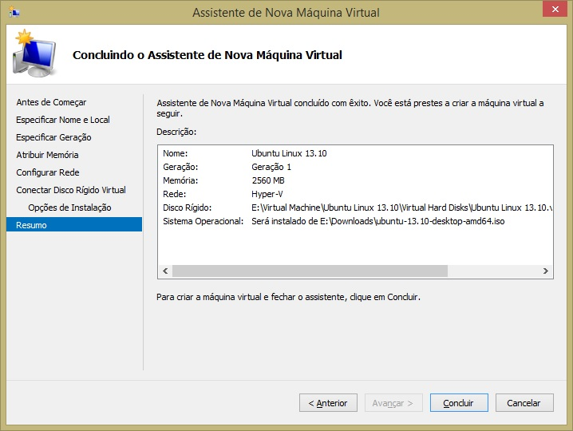
Hyper-V

Slide 67
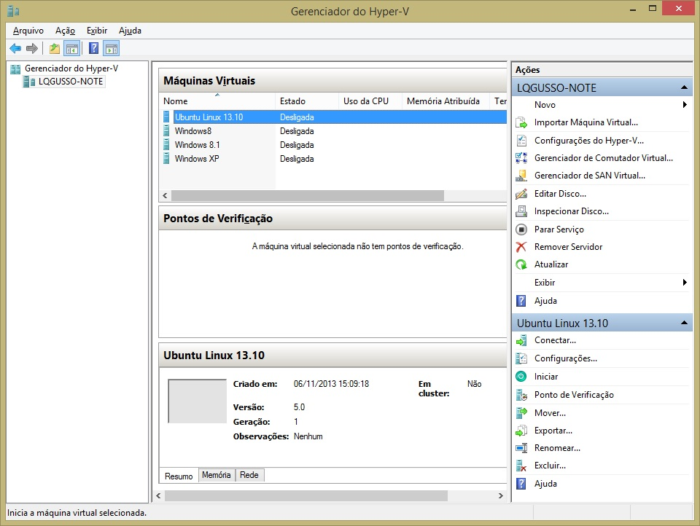
Hyper-V

Slide 68
Mas não quero utilizar virtualização, como faço?
Dual Boot
  Particionamento do disco em 2 ou mais partes
  Instalação do sitemas operacionais de escolha em cada partição

Slide 69

Dual Boot

Slide 70

Dual Boot

Slide 71

Dual Boot

Slide 72
Sou rebelde, quero um windows linux!
Sem problemas !
  Windows 10 Update Anniversary (build 14316) março de 2016
    Parceria com a Canonical
    Subsistema do Windows para o linux
    Bash (linha de comando do linux)
    Executa software linux diretamento no windows
    Disponível apenas para versões 64bits

Slide 73

Bash no Windows

Slide 74

Bash no Windows

Slide 75

Bash no Windows

Slide 76

Bash no Windows

Slide 77

Bash no Windows

Slide 78

Bash no Windows

Slide 79

Bash no Windows

Slide 80

Bash no Windows

Slide 81

Bash no Windows

Slide 82

Bash no Windows

Slide 83

Bash no Windows

Slide 84

Perguntas

Slide 85
Obrigado!
Eberty Alves
Eglom Dibre
Matheus Almeida
Patrick Ferraz
Prabhát Oliveira
Apresentação disponível em:
https://github.com/PatrickSF/Virtualizacao.git

Slide 86
Referências
http://www.vmware.com/br/solutions/virtualization.html
https://www.profissionaisti.com.br/2014/07/o-que-e-virtualizacao/
http://www.infowester.com/virtualizacao.php
http://www.tecmundo.com.br/web/1624-o-que-e-virtualizacao-.htm
http://dicas.opsai.com.br/home/diversos/virtualizacao/tipos-de-virtualizacao
https://www.vivaolinux.com.br/artigo/Virtualizacao-de-sistemas
http://www.gta.ufrj.br/grad/08_1/virtual/Virtualizaototalepara-virtualizao.html
https://ericksonricci.wordpress.com/2012/01/05/tutorial-instalando-e-configurando-vmware-player/

